Slide 1
主耶和华是我的力量！
Part 2
February 24, 2023

Slide 2
【哈巴谷书】 3:17-19
虽然
无花果树不发旺，
葡萄树不结果，
橄榄树也不效力，
田地不出粮食，
圈中绝了羊，
棚内也没有牛；
然而
我要因耶和华欢欣，
因救我的神喜乐。
主耶和华是我的力量！
他使我的脚快如母鹿的蹄，
又使我稳行在高处。

Slide 3
【箴言 9 :10】敬畏耶和华是智慧的开端，认识至圣者便是聪明。The fear of the Lord is the beginning of wisdom, and knowledge of the Holy One is understanding.

Slide 4
最大的事
在一生中最大的事是认识你，在一生中最大的事是认识你，我要更认识你，更深地认识你；在一生中最大的事是认识你。
认识 => 爱慕 => 服事

Slide 5
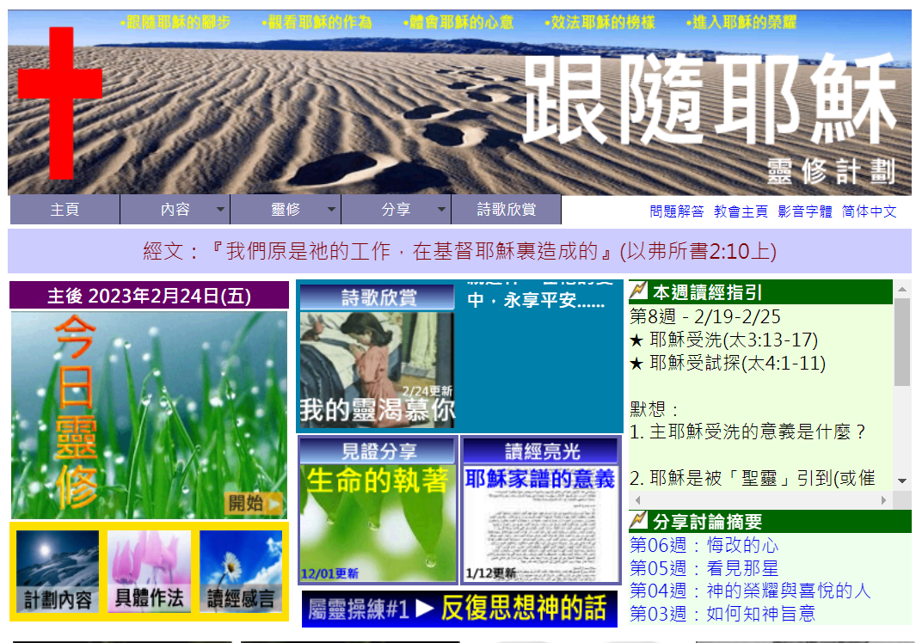
http://www.letsfollowjesus.org

Slide 6
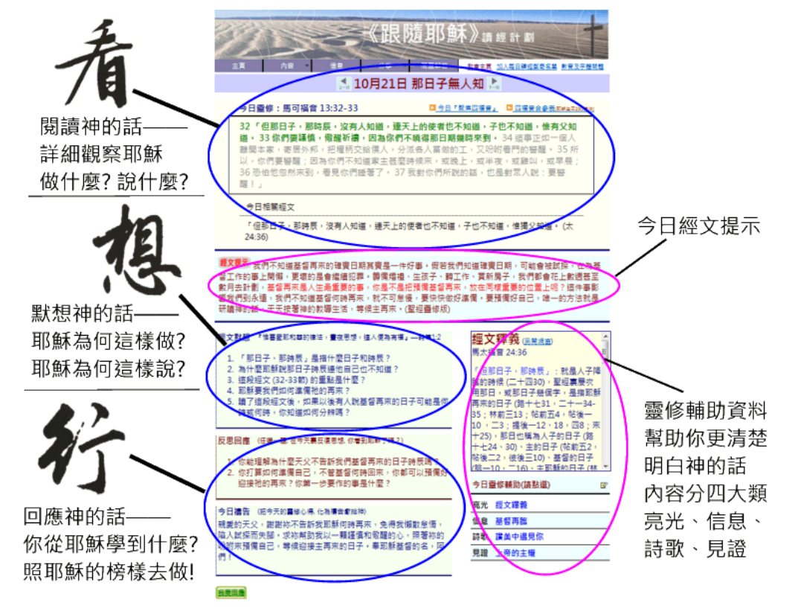

Slide 7
【约翰福音1:16】从他丰满的恩典里，我们都领受了，而且恩上加恩。
From his abundance we have all received one gracious blessing after another.

Slide 8
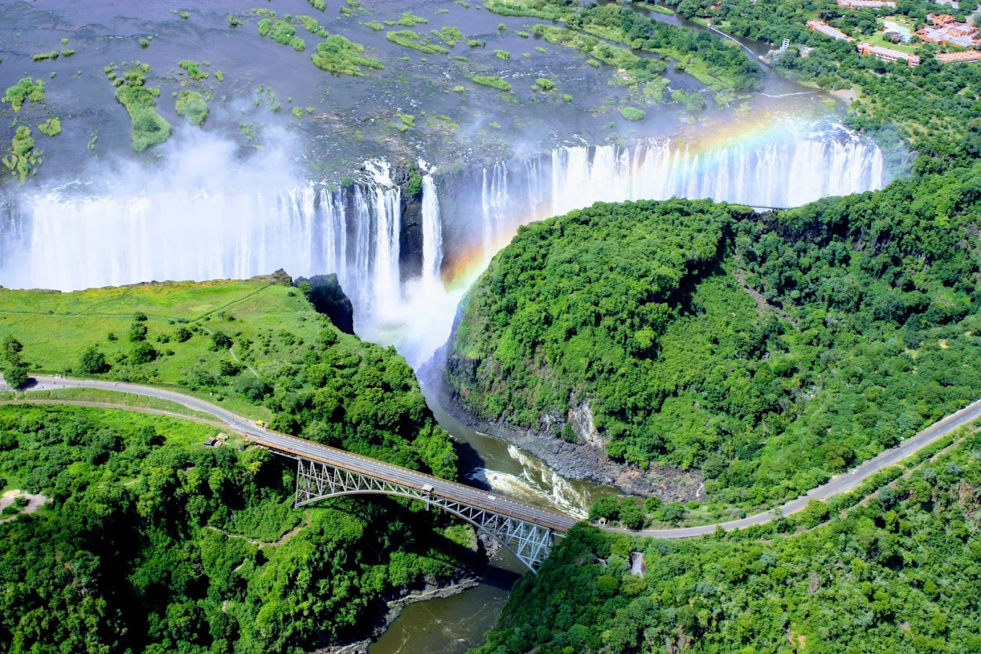
维多利亚瀑布 Victoria Falls

Slide 9
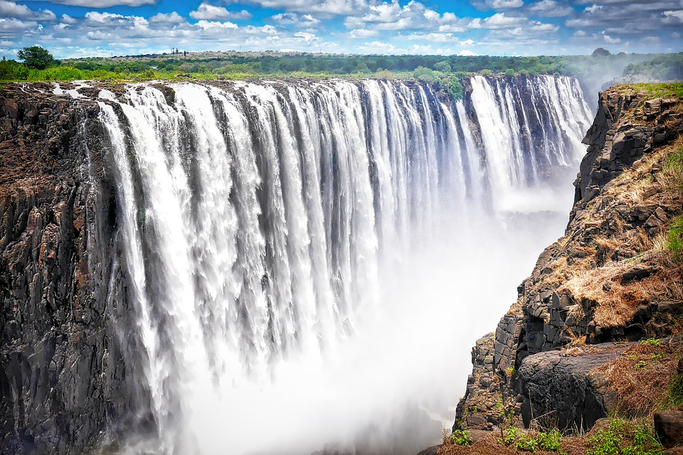
【诗篇121:1-2】我要向山举目。我的帮助从何而来？我的帮助从造天地的耶和华而来。I look up to the mountains— does my help come from there? My help comes from the Lord

Slide 10
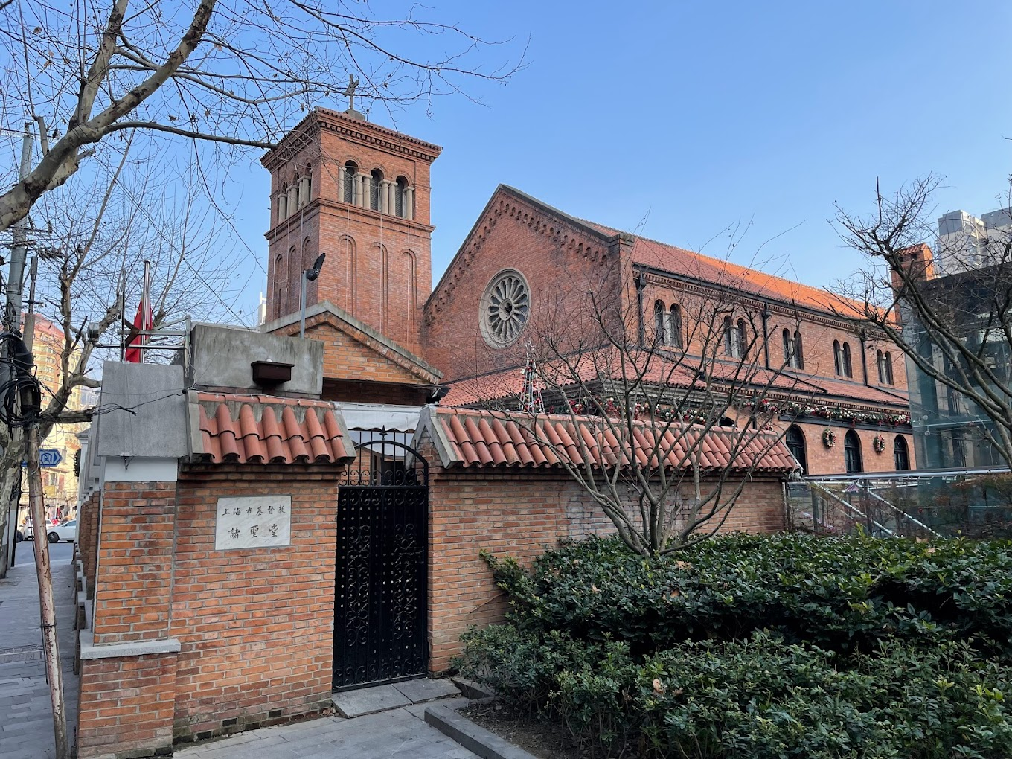
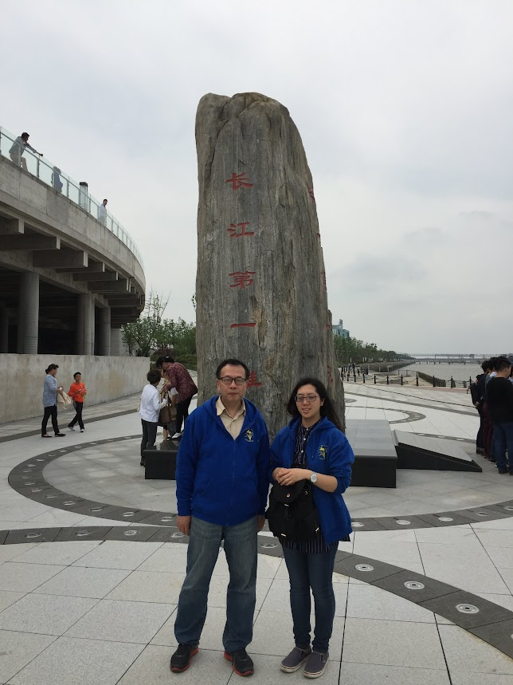

Slide 11
【哈3:17】虽然无花果树不发旺，葡萄树不结果，橄榄树也不效力，田地不出粮食，圈中绝了羊，棚内也没有牛；
【哈3:18】然而，我要因耶和华欢欣，因救我的神喜乐。
【哈3:19】主耶和华是我的力量！他使我的脚快如母鹿的蹄，又使我稳行在高处。

